Slide 1
Spory o dějiny v epoše nacionalismů (1848-1945) podáno na příkladu česko-německém
Jiří Němec (Historický ústav)
Interkulturalita a vícejazyčnost českých zemí

Slide 2
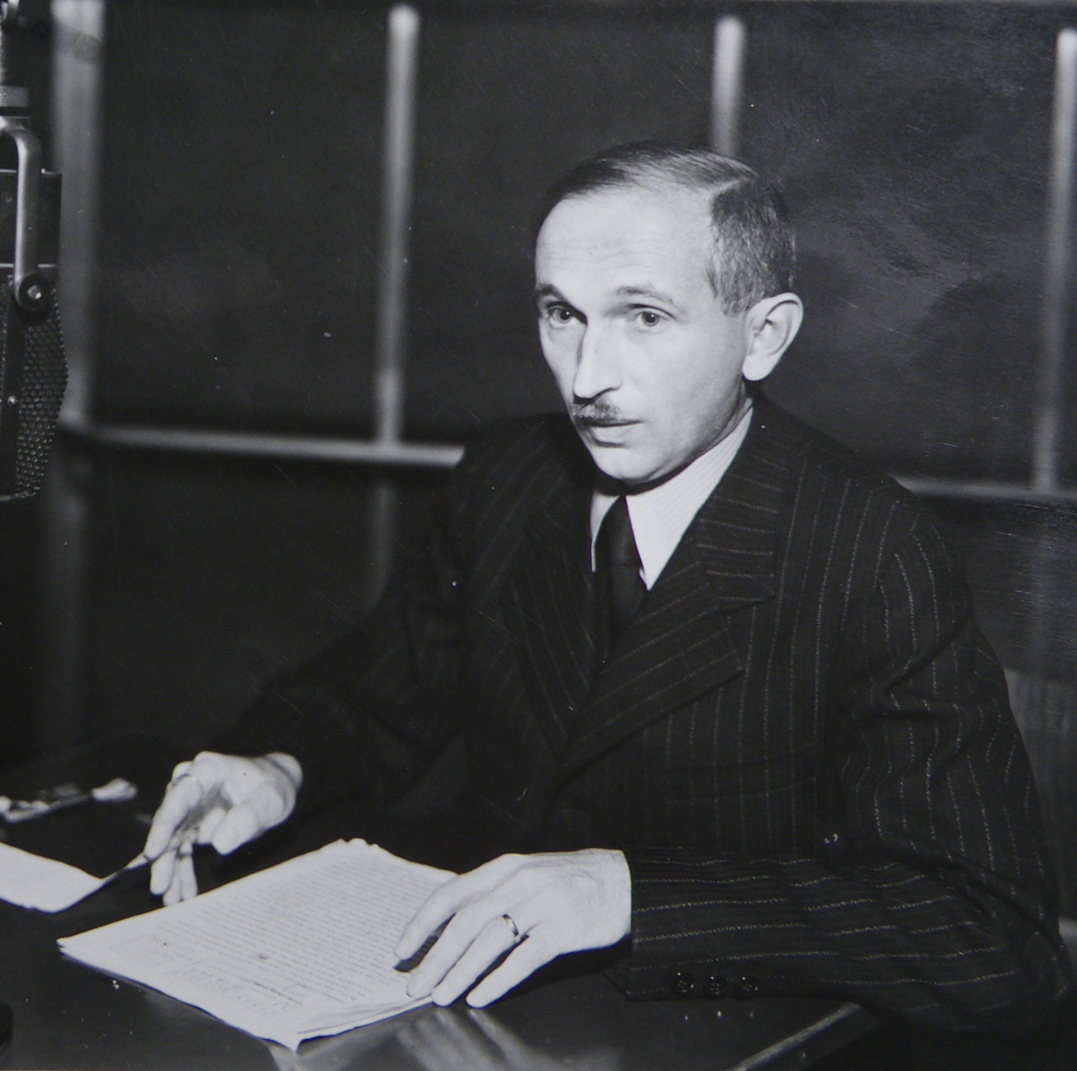
Zdeněk Kalista (1900–1982)
historik a básník, docent českých dějin na UK v letech 1932 – 1939 a 1945–1948
český katolický historik (v mládí komunista, přítel J. Wolkera)
zabýval se zvláště dějinami náboženských idejí a kultury v době baroka
1948 vyhozen z UK, 1951–1952 zatčen a odsouzen k 15 letům v procesu s katolickými intelektuály
1960 propuštěn, 1966 rehabilitován, 1968/1969 působil jako profesor (mimořádný) na UK
České baroko (1941)
Cesty historikovy (1947)
Česká barokní gotika a její žďárské ohnisko (1971)
Tvář baroka (1982)

Slide 3
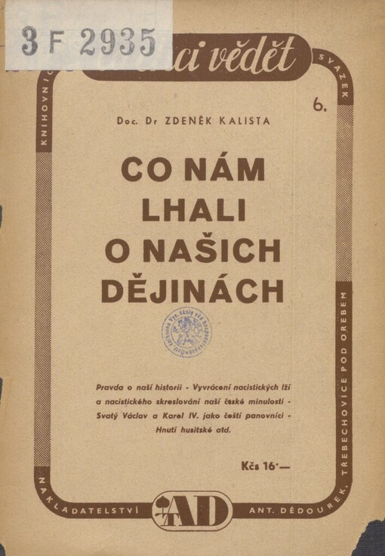
Co nám lhali o našich dějinách (1947)
Kritika německého nacistického výkladu českých dějin.
Nacisté zneužili osobnost a českou tradici svatého Václava.
Svatého knížete účelově interpretovali jako „svědka oprávněnosti“ své krutovlády v českých zemích.
Svatováclavskou tradici vyložili jako poraženeckou tradici českého podřízení se Německé říši.
K tomu využili desinterpretované místo z výkladu českých dějin od Františka Palackého.
Palackého dílo byl o nacisty přitom zavrženo.
Novější česká historická věda tento Palackého názor již dlouho před okupací vyvrátila.
Navíc se nesmí zapomínat na Václavovu vazbu k Východu (byzantskému)
Podstata svatováclavské tradice byla orientována proti německy.

Slide 4
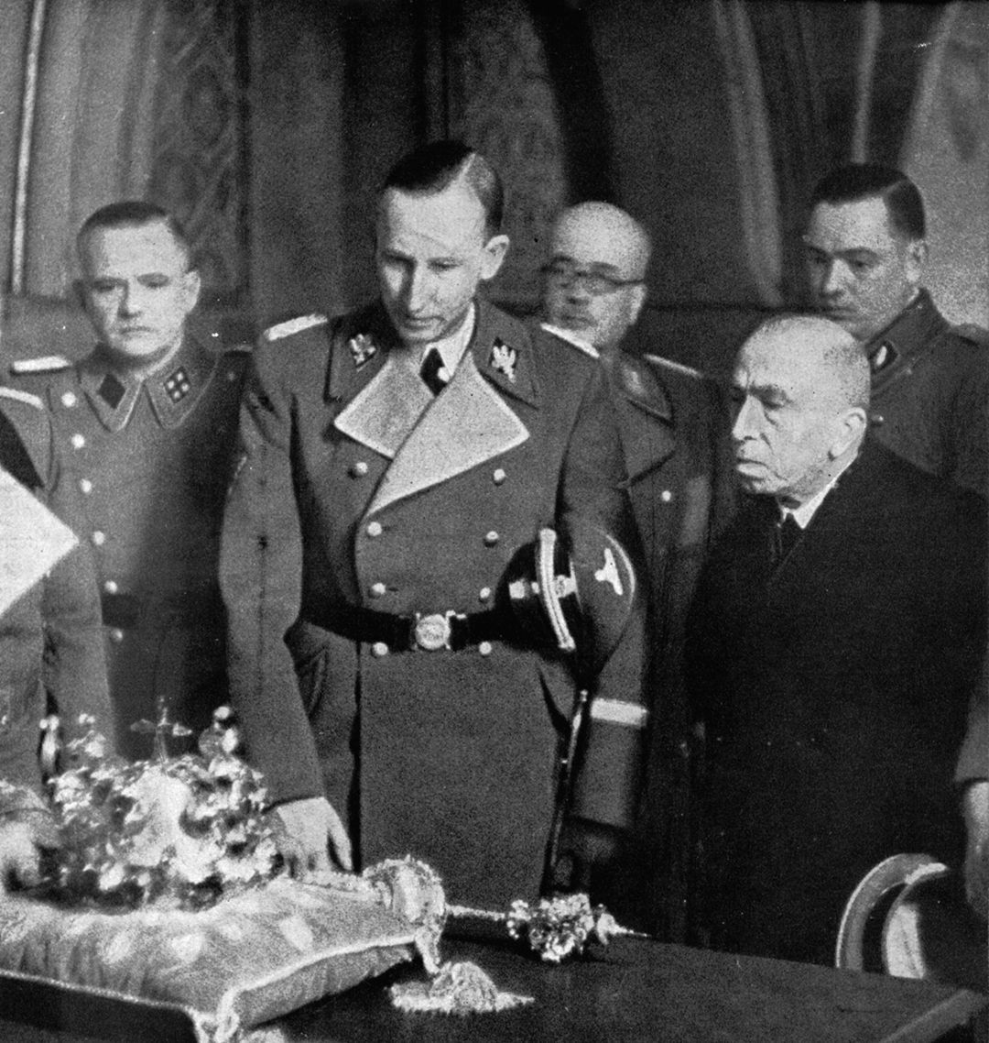
Reinhard Heydrich Dějinný význam a smysl svatováclavské tradice (Der Neue Tag, 20. 11. 1941)
„V tomto smyslu je osud sv. Václava a jeho následníka a bratra Boleslava tragickým příkladem tohoto celkového vývoje, avšak také dějinným symbolem jasných politických důsledků přítomnosti a budoucnosti. Václav se v poznání dějinné nutnosti podřídil definitivně Říši a tím poprvé se postavil proti východu. Buřiči, kteří za vedení jeho bratra Boleslava brojili proti tomuto státnickému chování Václavovu, už také tehdy, přezírajíce dějinný osud tohoto prostoru a jeho věčných vzájemných vztahů k Říši, svrhli v dobré víře Václava a jeho ideu, jej sama zavraždili a za Boleslava se znovu pokusili být baštou proti západu. Osud a prostor byly také tenkrát silnější. Boleslav sám nalezl – na základě svých zkušeností a zážitků – po bojích p r o t i východu znovu cestu do Říše.
Háchovo rozhodnutí v březnu 1939, které umožnilo dějinně závěrečné rozhodnutí Vůdcovo, odpovídá duchu pravé Václavské tradice.“

Slide 5
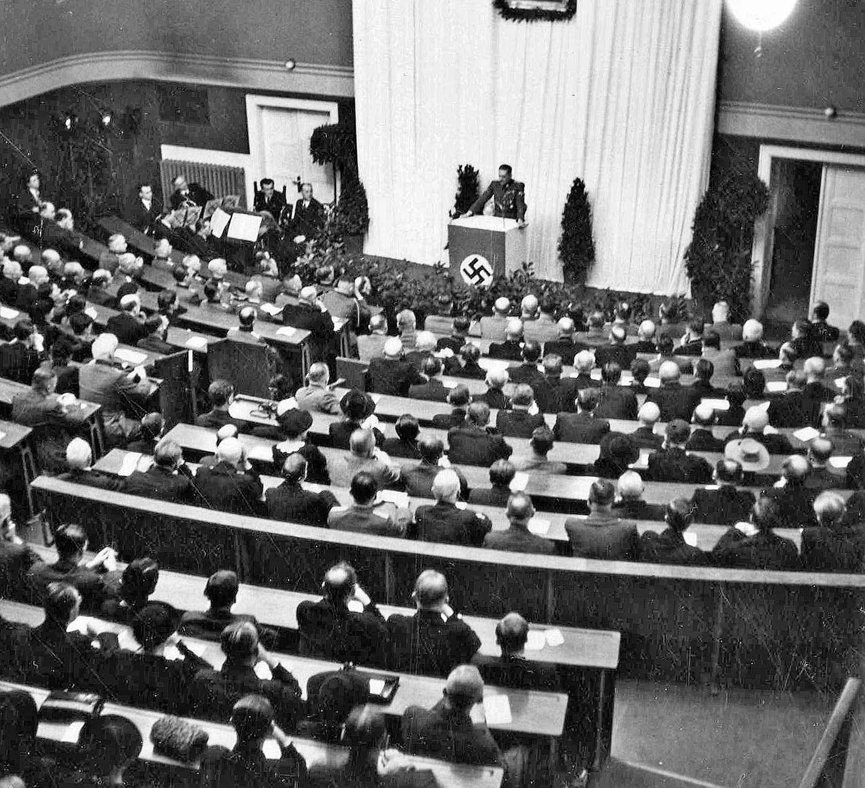
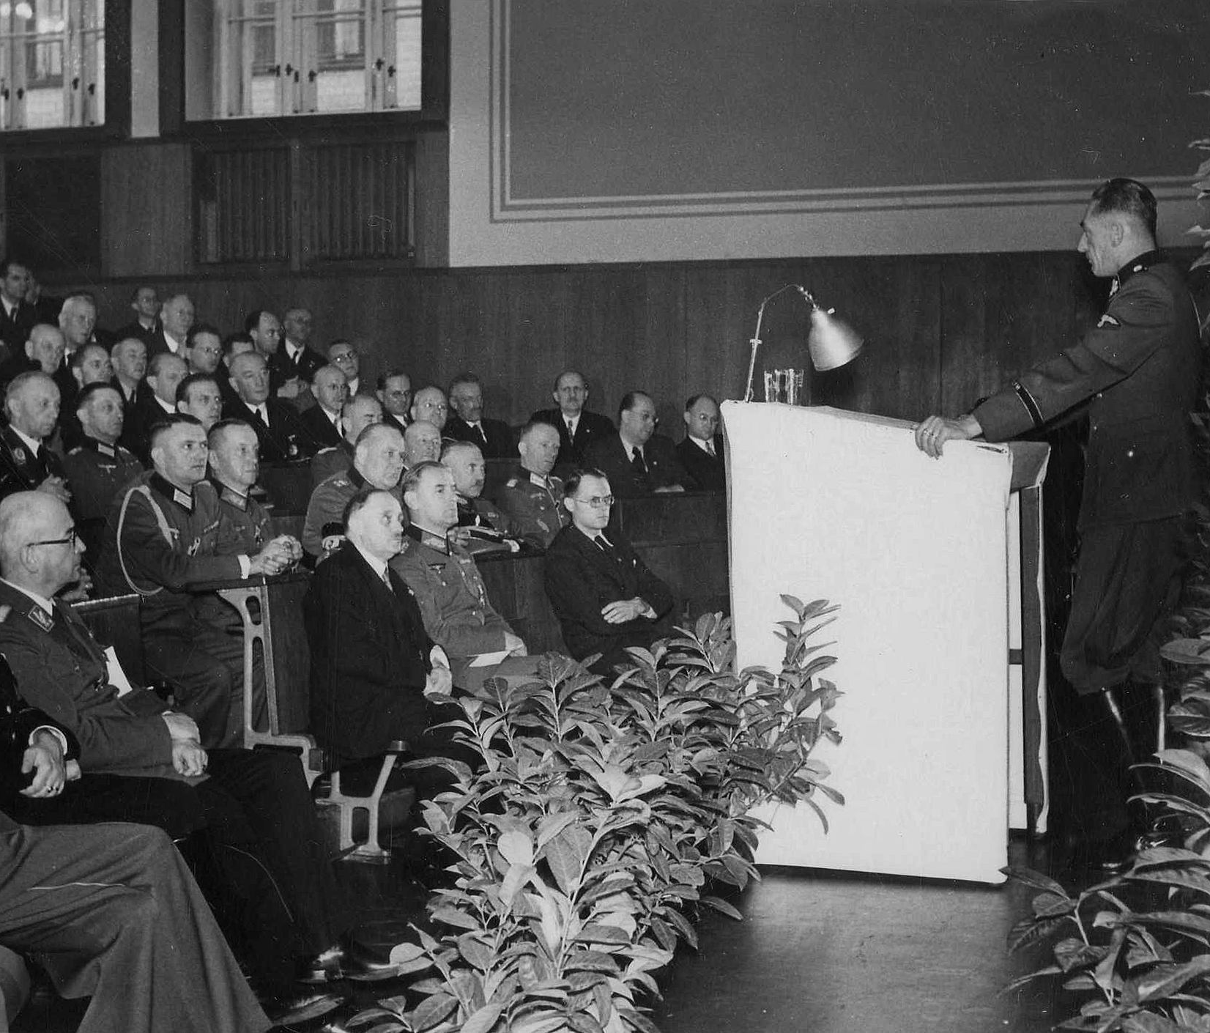
Státní tajemník říšského protektora K. H. Frank přednáší o nové historii na výročním zasedání Spolku pro dějiny Němců v sudetských zemích Praha, 14. 12. 1941

Slide 6
K. H. Frank Revise českého historického pojetí nutná (Venkov, 16. 12. 1941)
„Oficiální dějepisectví této země bylo v posledních 80 letech ovládáno sporem o výklad českých dějin. Bohemistický způsob uvažování, omezený nejprve stavovsky nebo dynasticky vedl posléze k celému systému nejhoršího historického komolení a eklatantního falšování dějin. Je to český historik nebo lépe řečeno český politik František Palacký, který proti všemu politickému rozumu a proti historickým skutečnostem usiloval o to, aby dějiny starých říšských zemí Čech a Moravy a dějiny českého národa vytrhl ze staleté úzké spojitosti s Německou říší. Byl to Palacký, který – ovlivněn svými českými politickými tužbami – chtěl proti všem přirozeným svazkům tohoto prostoru a proti všem podmíněnostem společného osudu vynalézti samostatné dějinné poslání českého národa, a to poslání namířené proti Říši a německému národu. Jak krátkozraké a falešné bylo jeho vylíčení dějin a jeho politika, to ukázal skutečný historický a politický vývoj. Skutečné dějinné a politické síly byly mocnější, než historisující čeští profesoři, mocnější také, než zahraniční ministři, zaslepení učitelé a faráři anebo bohemističtí pisatelé dějin země a falšovatelé dějin.
Každé vzepření se českého národa proti Říši skončilo v dějinách vždy politickými katastrofami pro Čechy. Proti této dějinné skutečnosti nesvede konec konců nic žádný český dějepis a žádné české pojetí dějin.“

Slide 7
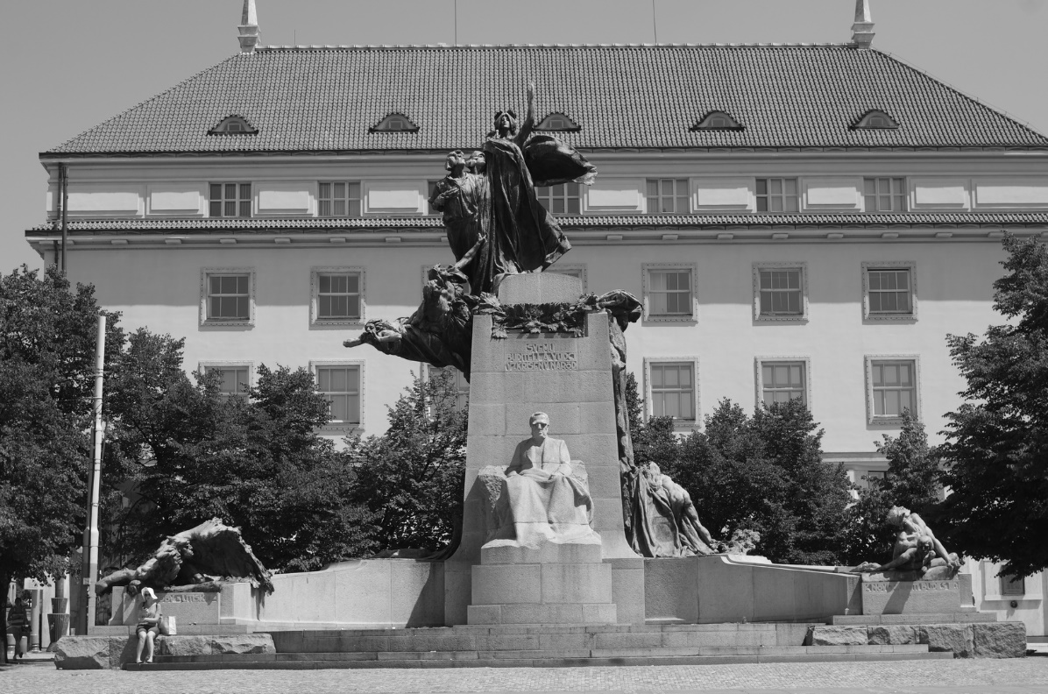
Palackého náměstí v Praze 1945 (za protektorátu Rudolfovo náměstí) 2012

Slide 8
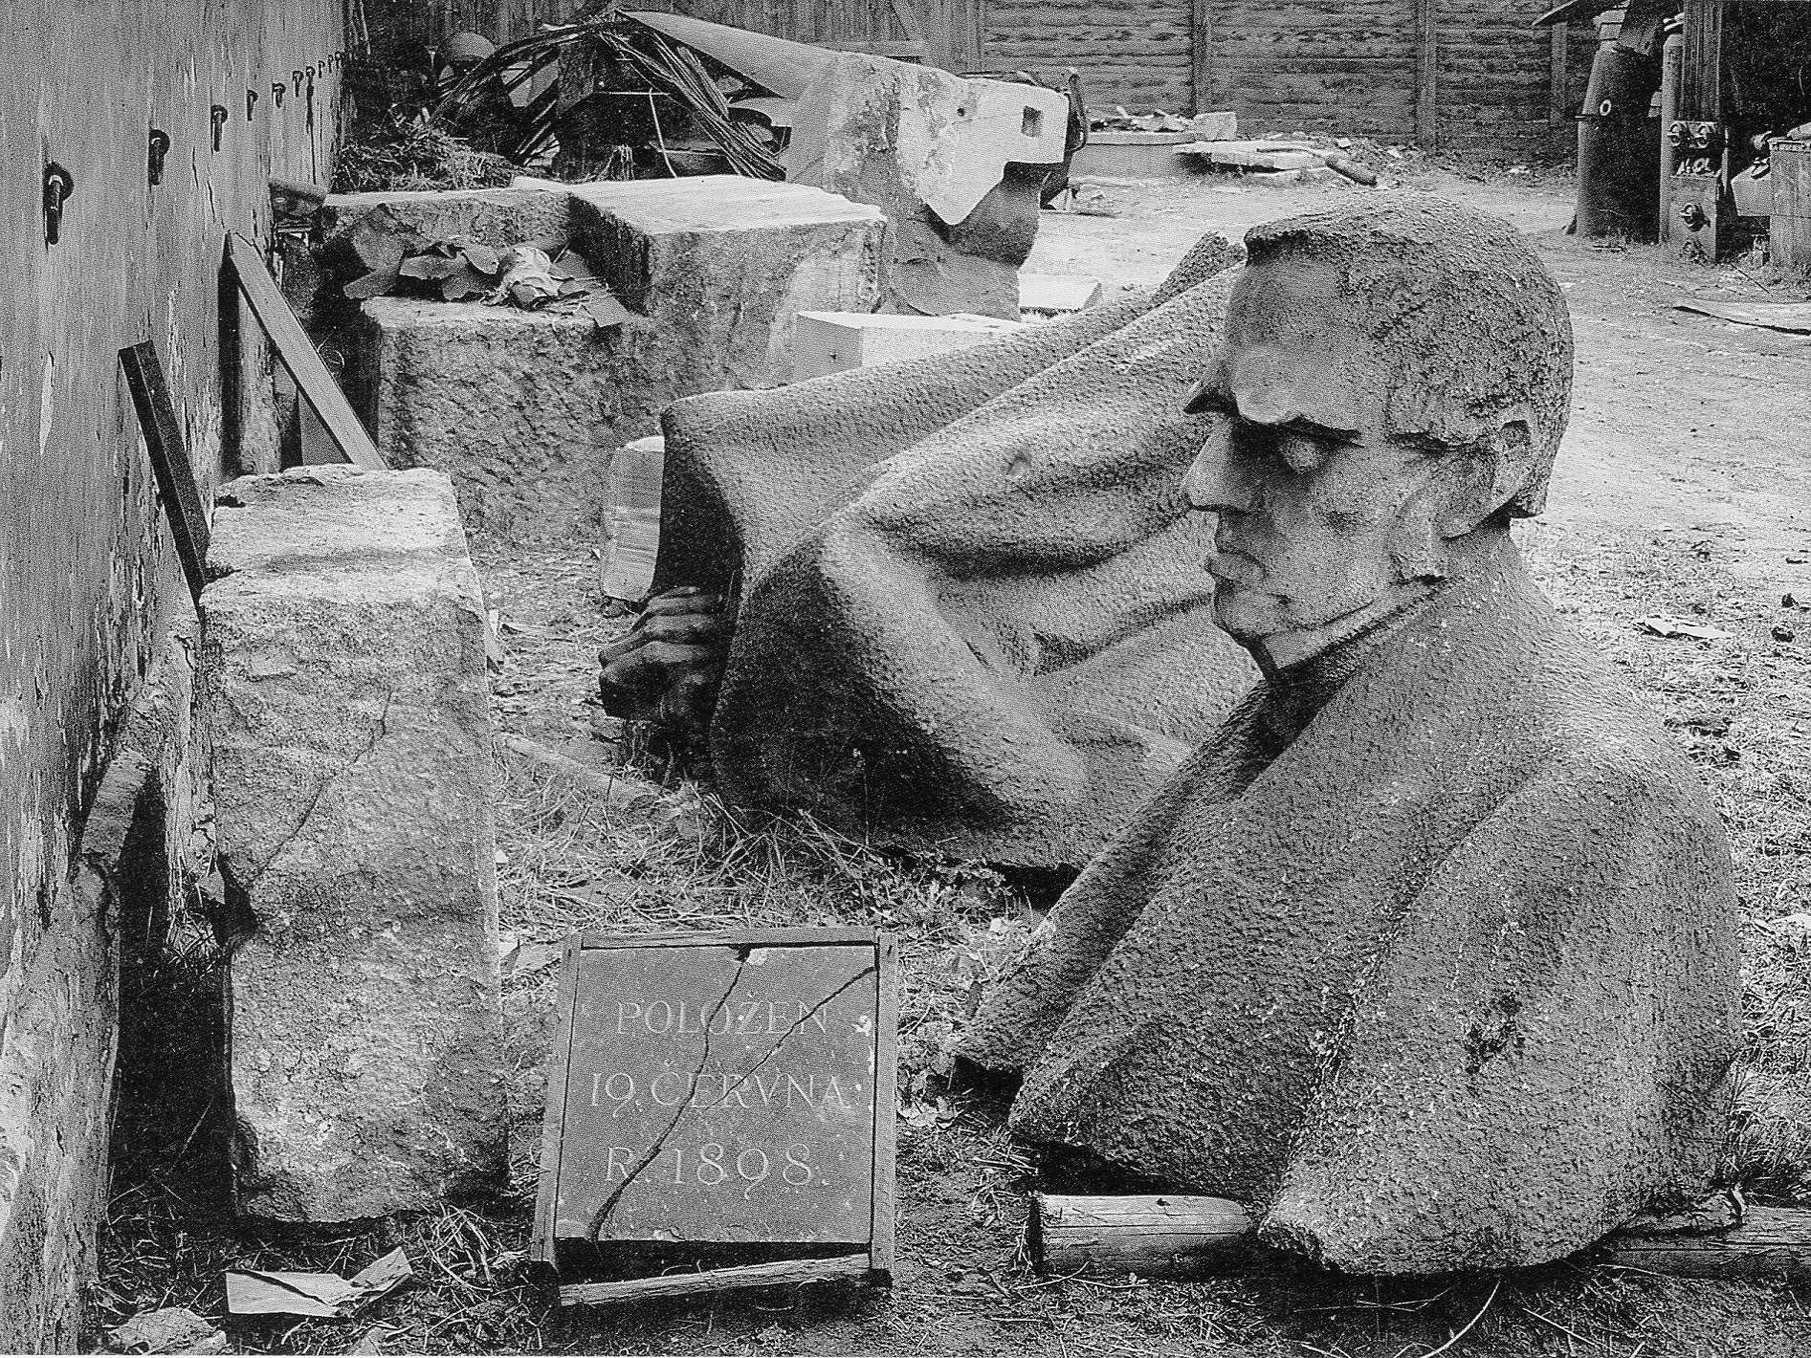
Odstranění pomníku Palackého (konec listopadu 1941 až březen 1942)
J. K. Kovařík, Světa pán. Furor a teror, Hegemonie germánské a jiné verše, písně, recitace (1945)

Slide 9
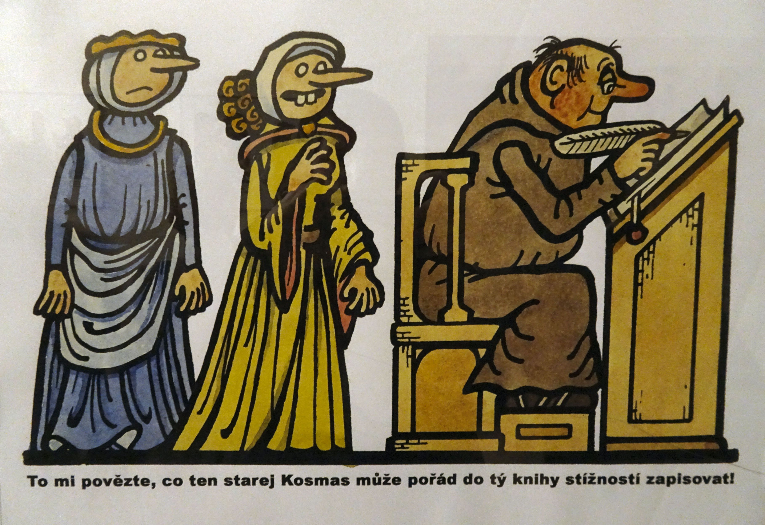
Naše základní otázka
Lze vyprávět dějiny společného geografického a historického území, ně němž společně žijí různá kulturní společenství, tak, aby nešlo o výklad jednoho z těchto společenství a aby se jednotlivé výklady vzájemně nepopíraly?
Co je předpokladem pro to, aby takové vyprávění možné bylo?
Jak lze najít společnou a tudíž interkulturní perspektivu historického narativu?

Slide 10
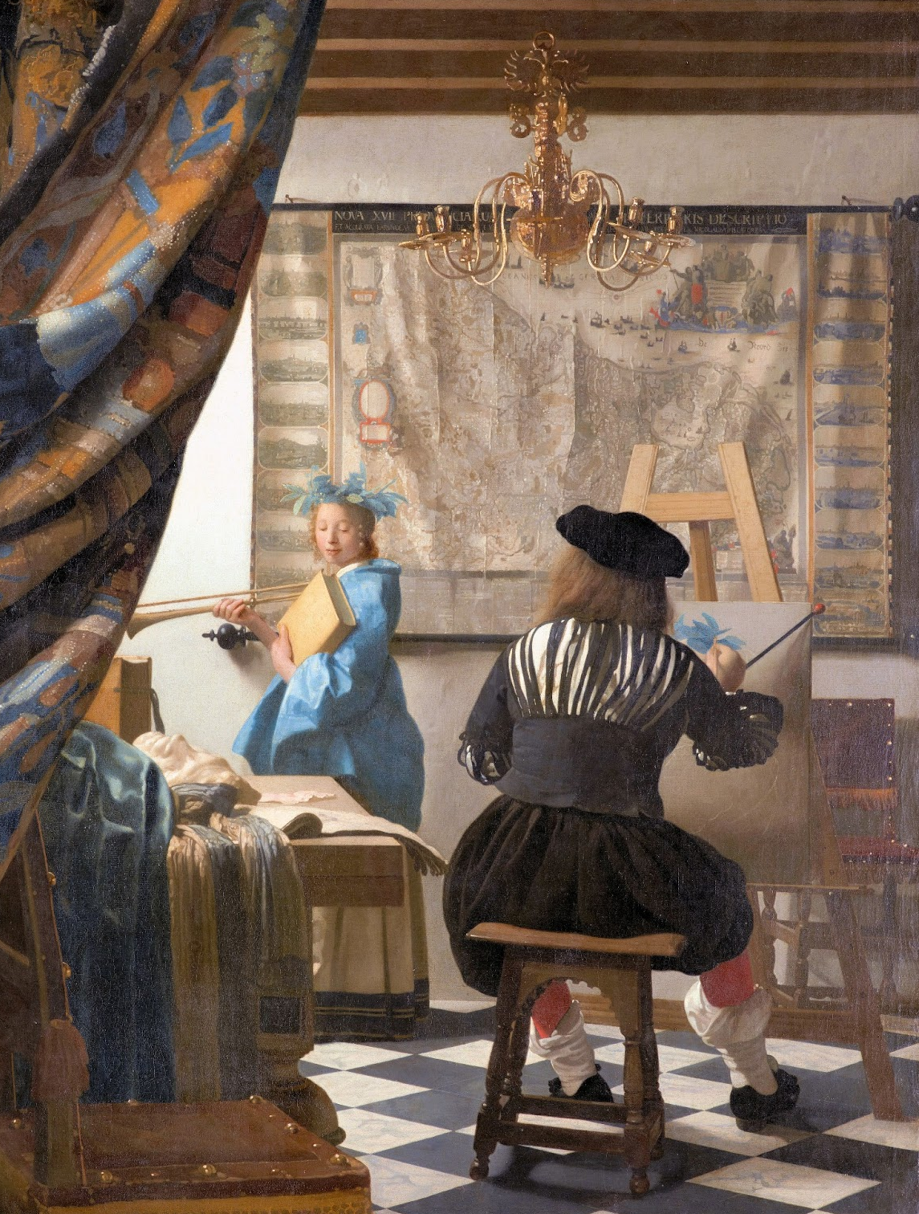
K čemu slouží historie?
Obvykle se soudí, že historie…
… je učitelkou života (historia magistra vitae) – slouží k poučení ze správných a špatných rozhodnuté učiněných lidmi v minulosti, abychom se mohli rozhodovat pro budoucnost
… umožňuje porozumět tomu, co způsobilo, že náš současný svět je takový, jaký je. A to zase umožňuje předvídat, jaký svět bude.
… je věda, která umožňuje poznávat příčiny a následky minulých jevů
… pomáhá odpovídat na otázku, odkud pocházíme a kým jsme
… zprostředkuje zábavná poznání o tom, co bylo, ale již není
Co ale tedy vlastně historie je?
Múza Clio?
Jan Vermeer, Alegorie malířství (1666–1673)

Slide 11
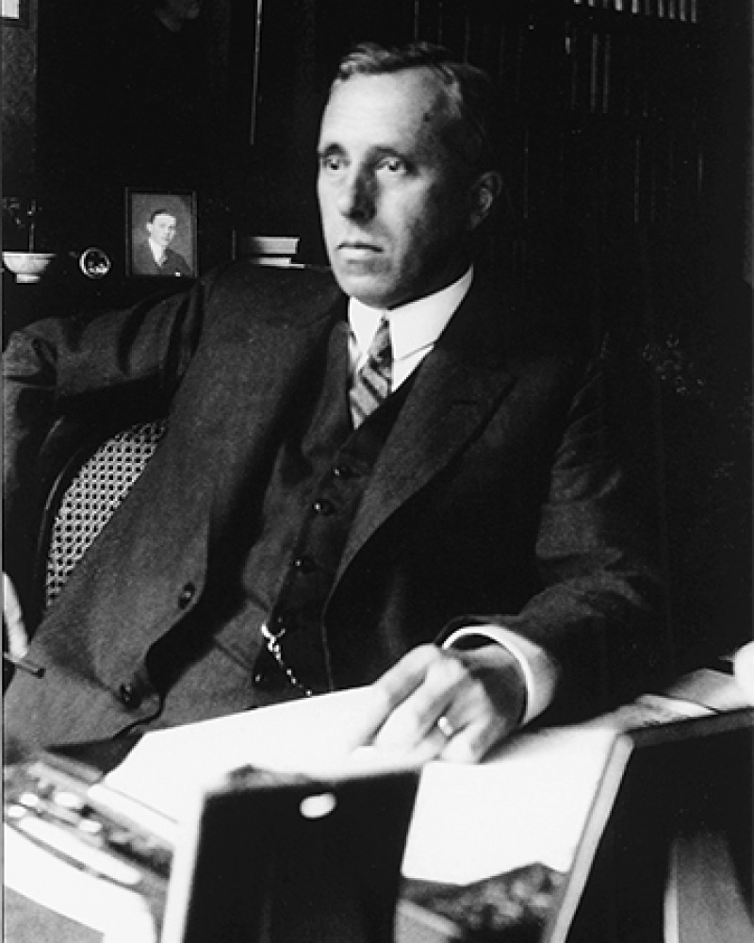
Co je historie?
Johann Huizinga (1872–1945)
„Geschichte ist die geistige Form, in der sich eine Kultur über ihre Vergangenheit Rechenschaft gibt.“
Dějiny jsou takovou intelektuální (duchovní) formou, jíž kultura zúčtovává svou minulost nebo-li podává zprávu o své minulosti.

Slide 12
…trocha teorie… Kolektivní paměť a historická kultura
Kolektivní paměť a historická kultura jsou dva podobné, ale trochu odlišné sociálněvědecké koncepty, které se snaží systematicky uchopit to, jak se ve společnosti artikuluje minulost.
Východiskem je teze, že na poznání (poznávání) minulosti (dějin) neexistuje bez zájmu určitého lidského společenství; vždy je součástí kulturní komunikace určitého lidského společenství
1. o sobě samé, o tom, kým byla, je a může být,
2. o jejím vztahu ke světě (a jiných společenstvích), v němž a s nimiž žila, žije a bude žít.
Ze skutečnosti (a zkušenosti) časového charakteru lidské sociální existence se formuje specifická kulturní sféra, v níž probíhá rozmanitá komunikace o dějinách (buď mytologický/náboženský nebo historický, čili politicko-historický diskurz).

Slide 13
Dva příklady česko-německých sporů při výkladu českých dějin
Palacký contra Höfler
Bretholz contra Šusta/Pekař

Slide 14
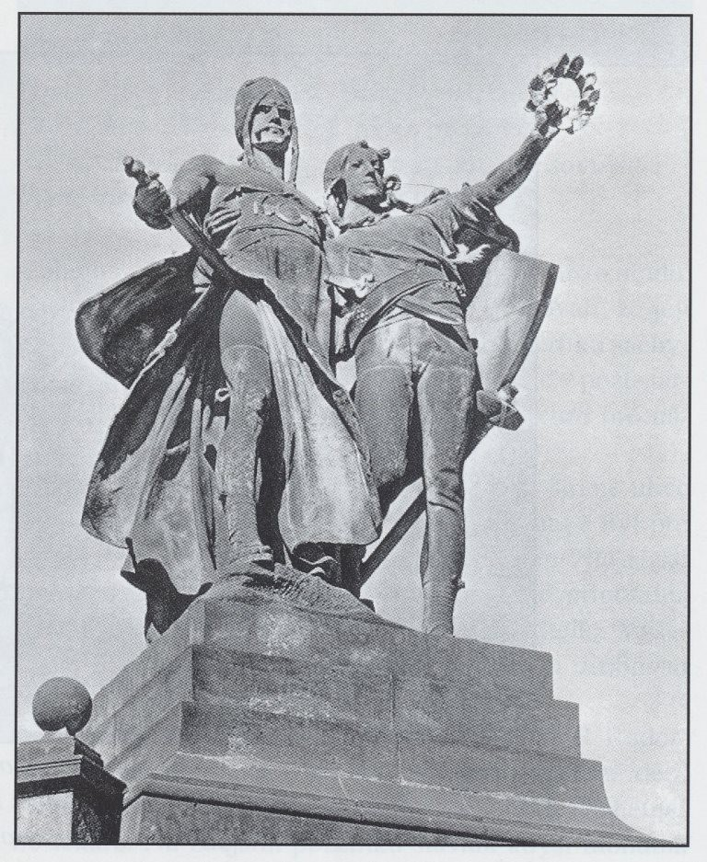
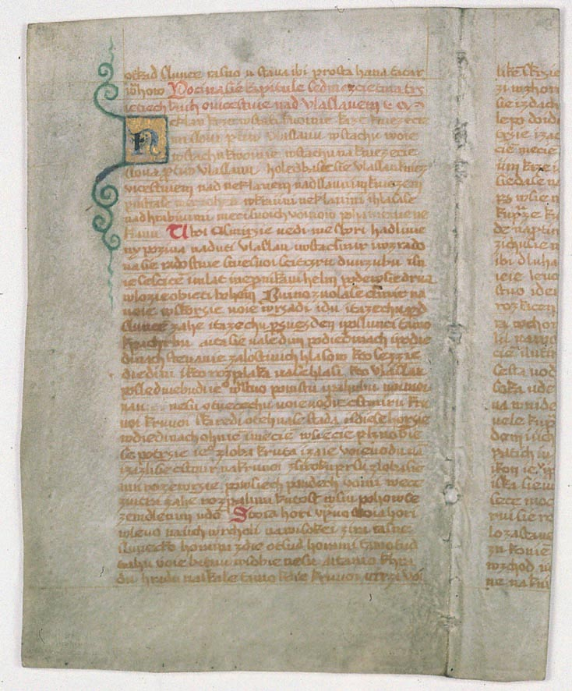
Zrod českého národa z ducha romantismu?
1817 Rukopis královohradecký
Rukopis zelenohorský
Josef Václav Myslbek „Záboj a Slavoj“
(vytesáno podle Myslbekova návrhu v letech 1892–1895) na Palackého mostě v Praze, dnes na Vyšehradě

Slide 15
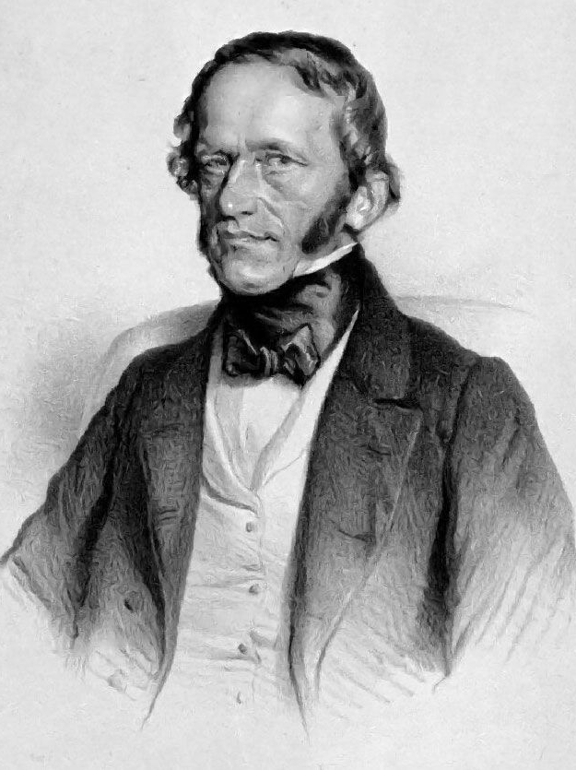
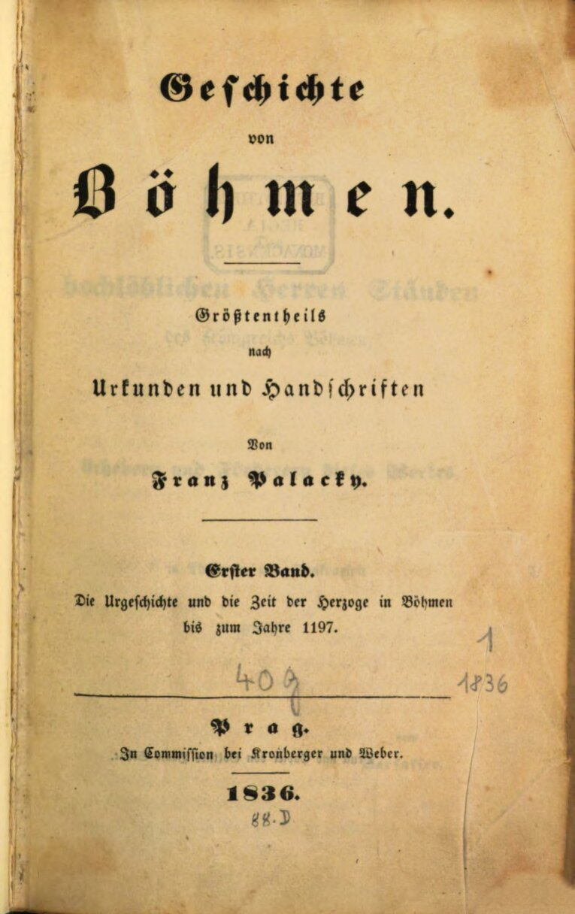
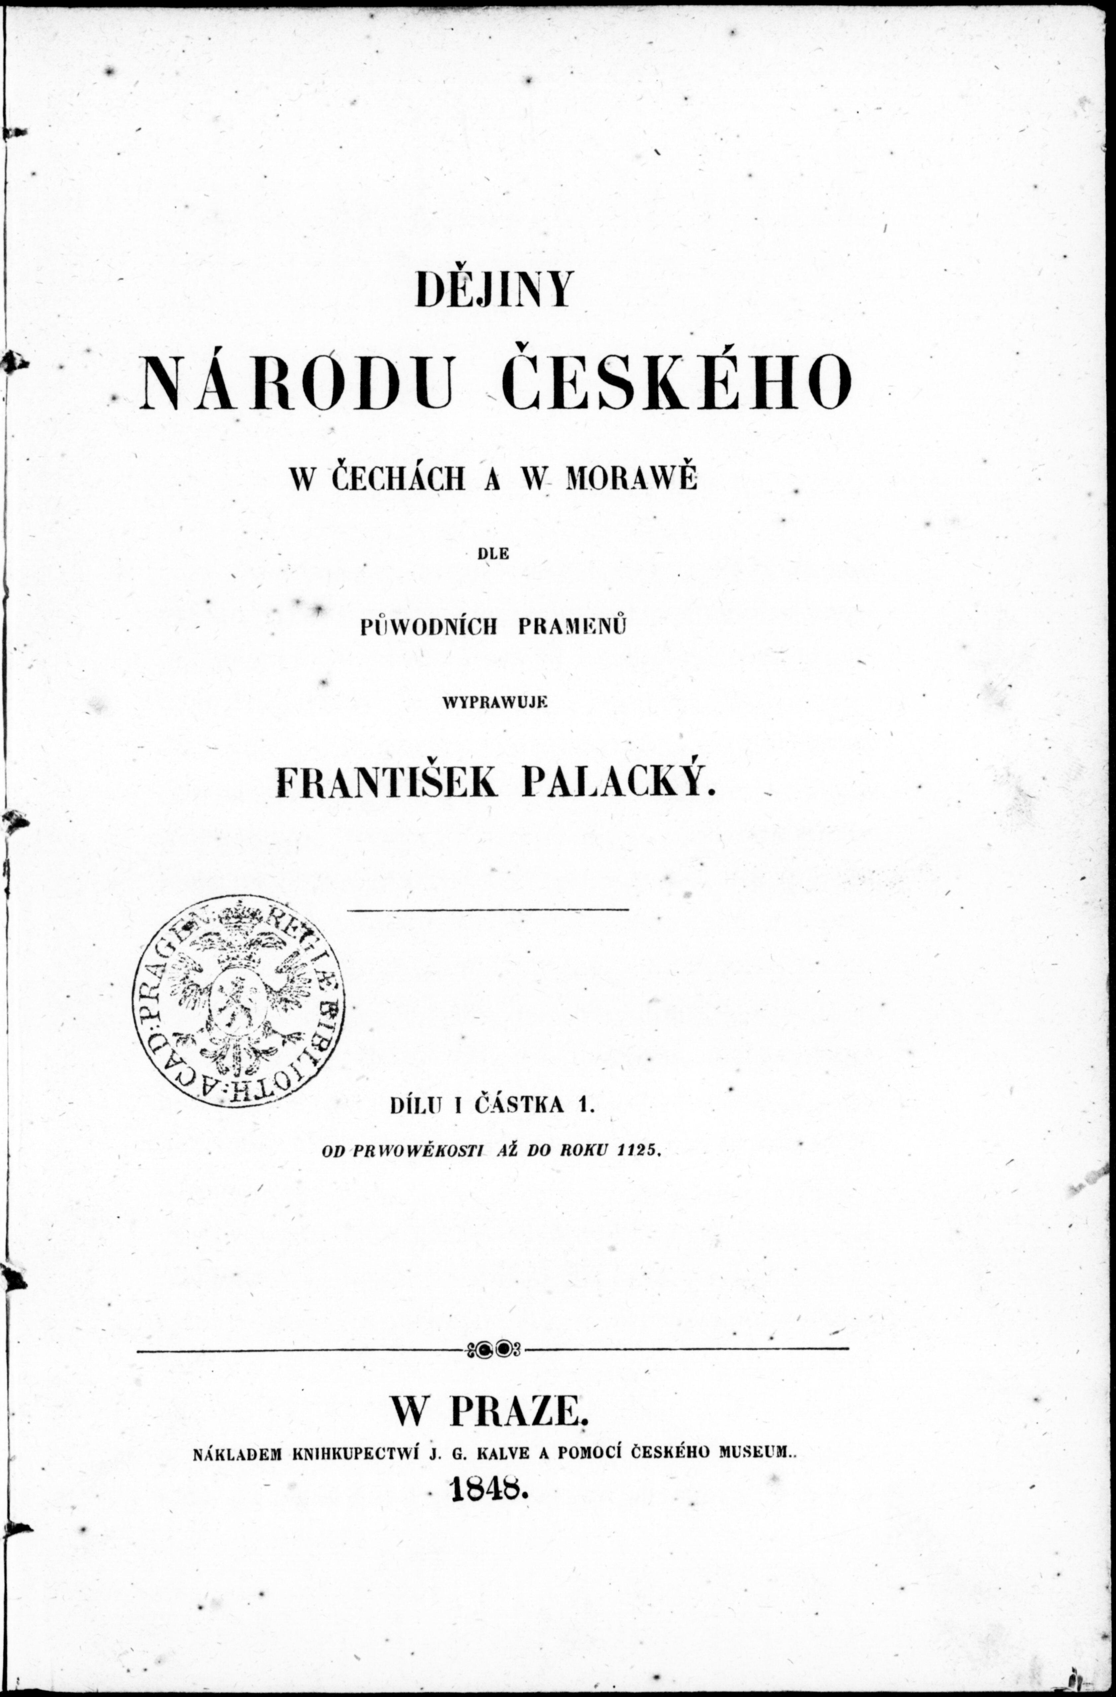
František Palacký (1798–1876)
historik a politik (říšský poslanec roku 1848/49), od 30. let český zemský (stavovský) historiograf
Geschichte von Böhmen. Bd. I. – V. (1836–1867)
Dějiny národu českého v Čechách a v Moravě. Sv. I. – V. (1848–1876)
Pouze do roku 1526. Hybným principem dějin je slovanské stýkání a potýkání s němectvím, vrcholem starých českých dějin v husitství.

Slide 16
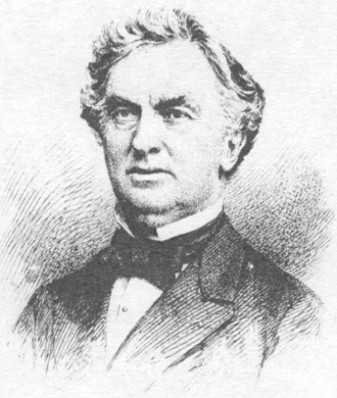
Německá historiografie v Čechách
Konstantin von Höfler (1811–1896)
Univerzitní profesor na Karlovo-Ferdinandově univerzitě (1851– 1882).
Odmítnutí původnosti učení Jana Husa a zpochybnění kulturního významu husitství (pouhá odvozenost od anglického reformátora Johna Wyklifa).
1962 vznik Verein für Geschichte der Deutschen in Böhmen
Cíl je studovat dějiny Němců a německého působení v Čechách a ukázat na jejich zásadní civilizační přínos pro rozvoj kultury a hospodářství v českých zemích.
1869 Ludwig Schlesinger: Geschichte Böhmens

Slide 17
František Palacký
Dějiny národu českého
v Čechách a
v Moravě
Sv. 1
Od prvověkosti až do roku 1253

Slide 18
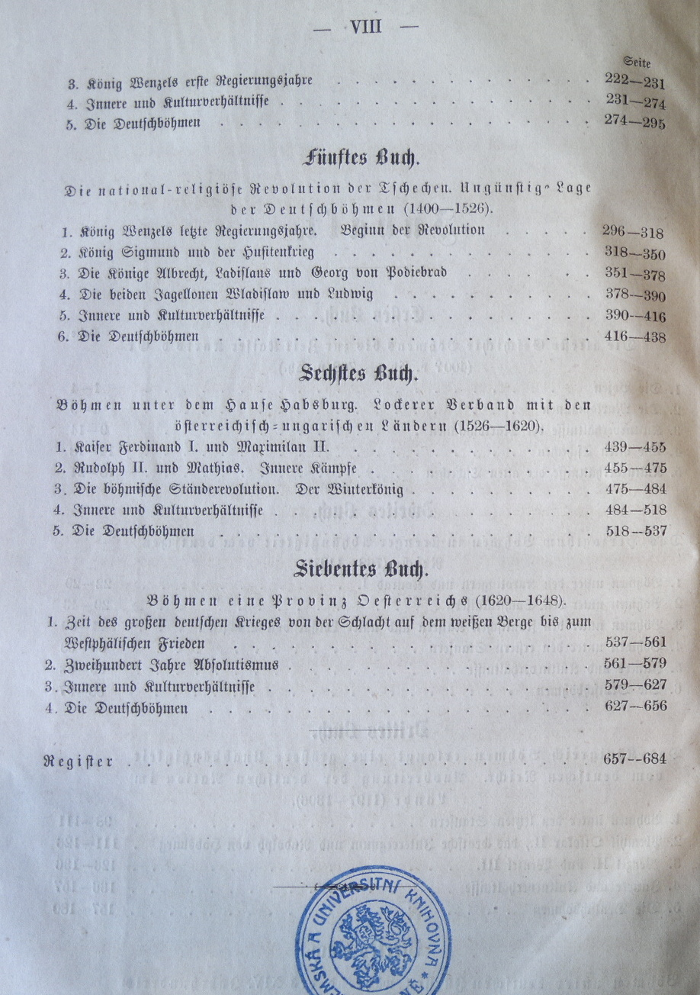
Ludwig Schlesinger
Geschichte Böhmens (1869)

Slide 19
První projev prezidenta RČS Tomáše G. Masaryka (prosinec 1918)
„Pokud předně běží o Němce v našich zemích, je náš program znám dávno; území obývané Němci jest území naše a zůstane naším. My jsme vybudovali svůj stát, my jsme jej udrželi, my jej budujeme znova; přál bych si, aby naši Němci při tom pracovali s námi – to by byla lepší politika než jejich pochybené úsilí nynější. […]
Opakuji: My jsme vytvořili náš stát; tím se určuje státoprávní postavení našich Němců, kteří původně do země přišli jako emigranti a kolonisté. Máme plné právo na bohatství našeho území, nezbytného pro průmysl náš i Němců mezi námi. My jsme také přesvědčeni, že hospodářský prospěch odkazuje naše německé krajany k nám. Závisí na nich, aby se k nám postavili správně. […] přijmeme je rádi, jestli se rozhodnou ke spolupráci.“

Slide 20
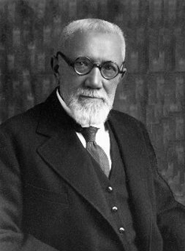
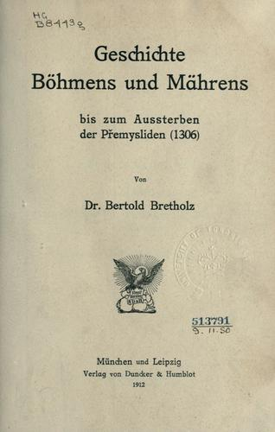
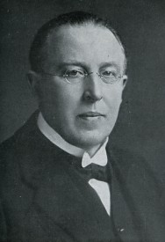
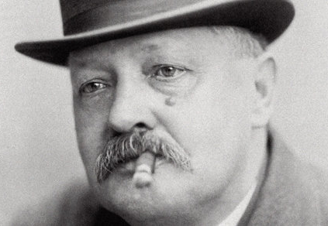
Antikolonizační teorie Bertolda Bretholze Spor o původ Němců v českých zemích
Bertold Bretholz (1862-1936)
moravský zemský archivář, německonacionální historik
Kritika kolonizační teorie příchodu Němců, kontinuita německého osídlení od dob Markomanů.
Josef Šusta (1870-1945) a Josef Pekař (1870-1937)
univerzitní profesoři na Karlově univerzitě v Praze
Šusta, liberálně-národní historik: Bretholz je „nový antipalacký“ (1913)
Pekař: konzervativně-národní historik, Bretholz ignoruje pramenné skutečnosti (neexistenci dokladů o kontinuitě germánského osídlení).

Slide 21
Hledání společného příběhu
Rádl contra Krofta

Slide 22
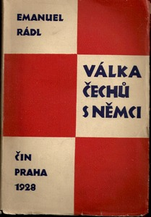
Emanuel Rádl (1873–1942)
biolog, křesťanský filozof, pokračovatel masarykovského údělu angažovaného intelektuála
Národy jsou nestálé kulturní (nikoli biologické) entity a výklad národních dějin podle přítomného stavu češství nebo němectví je vždy iluzivní a falešný.
Vlastní řešení nenabídl.

Slide 23
„Historikové jej nevidí, zaslepeni jsouce kmenovými instinkty a Herderovou theorií o národech […]. Pro tyto historiky, české i německé, jest neochvějným dogmatem, že Češi a Němci jsou a priori danou jednotkou společnosti lidské, danou a neproměnnou od temných začátků předhistorie této země až do dneška. Vycházejí z neuvědomělého názoru, že jedině násilí lze tyto dva kmeny sloučiti a proto jim ani nenapadne ptáti se, bylo-li možno, aby z domácí kultury české a německé vyla vytvořena vůdci této země jednotná, nová a vyšší kultura, jako legitimní dítě obou. Možné to však bylo; bylo to i žádoucí; bylo to jedinou cestou zabezpečiti této zemi kulturní pokrok. […] Nechť byly příčiny jakékoliv: kmen český a německý nebyly sjednoceny v Čechách v jedné vyšší kultuře; zůstaly vedle sebe jako dvě hmoty mechanicky spojené […].“
Rádl, Emanuel: Válka Čechů s Němci. Praha 1928, s. 60.

Slide 24
Kamil Krofta (1876-1945)
historik
diplomat
ministr zahraničních věcí 1935-1938
předseda Československé společnosti pro národnostní výzkum

Slide 25
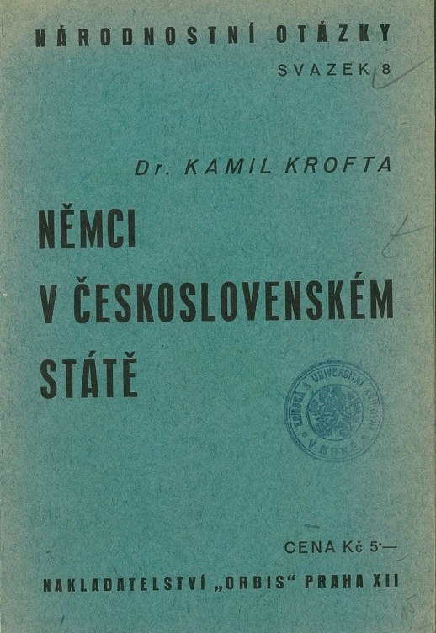
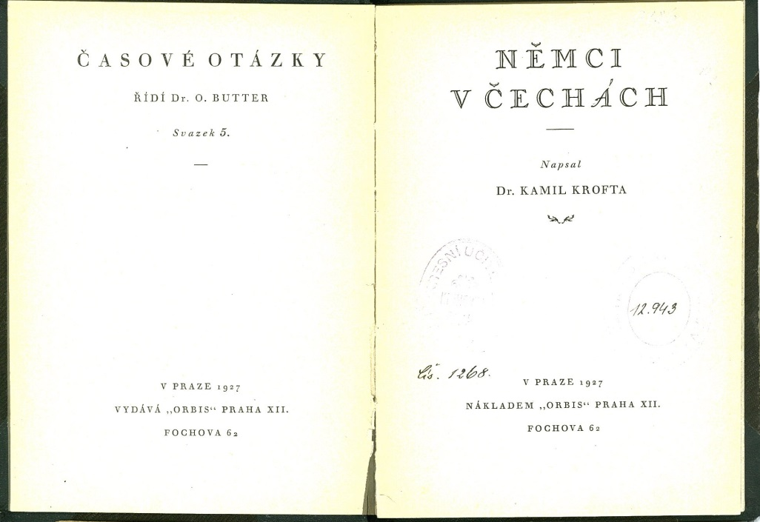
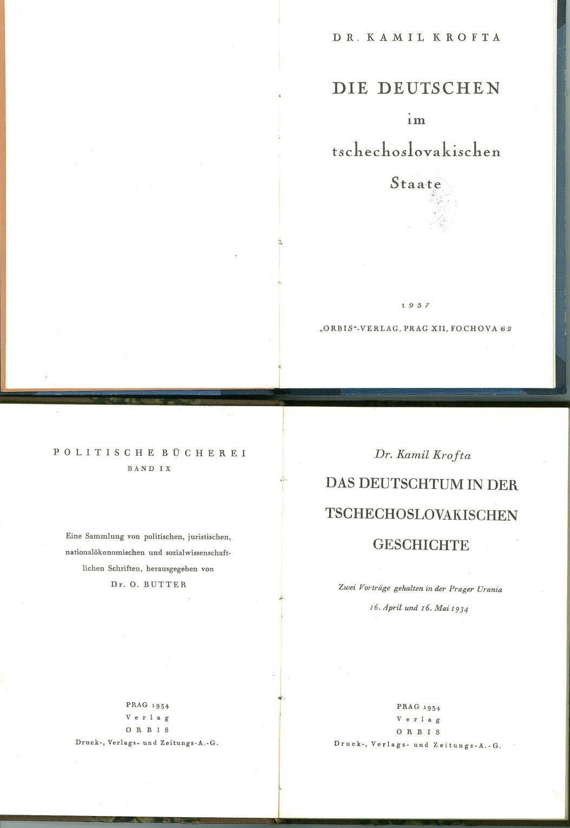
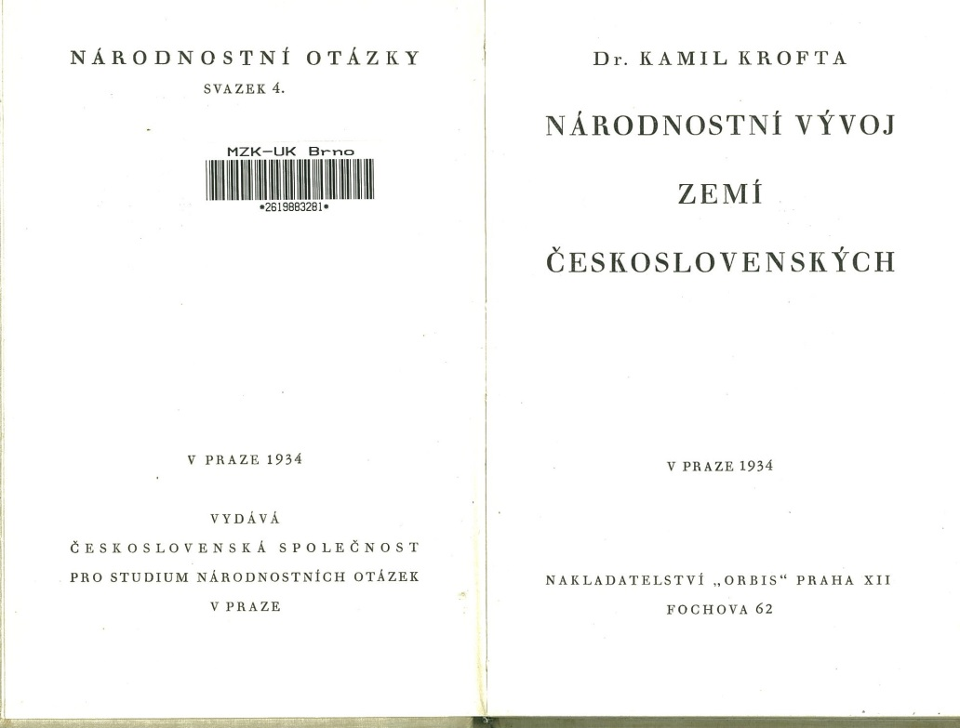

Slide 26
„Přes ohromné úspěchy, jichž němectví dobylo v Čechách přízní vlád a poměrů, nestalo se tu nikdy opravdu vedoucím činitelem politickým, jenž by dovedl vtisknouti dějinám této země pečeť své národní osobitosti. Je příznačné, že v době kdy v Čechách mělo vrch němectví a český živel bídně živořil, Čechy skoro neměly vlastních dějin, nýbrž byly takřka jen trpným účastníkem dějinného vývoje řízeného cizími mocnostmi. Pokud se tehdy [myšleno v 18. století] vůbec politicky cítilo a myslilo, bylo toto cítění a myšlení prodchnuto velikou tradicí minulých století, a ta byla ovšem česká. Síla této tradice působila na české Němce i v době největšího úpadku české národnosti tak mocně, že se namnoze duševně počešťovali [např. Dobner, G.A. Voigt]“
Krofta: Rádlova Válka, s. 21.

Slide 27
„Nelze zejména změnit skutečnost, že by český národ, který dvakrát (po druhé společně se Slováky) vytvořil tento stát svou vůlí a svým úsilím, a že především vůle a úsilí československého národa zajišťují jeho trvání v přítomnosti a budoucnosti. bylo by pošetilé zastírat, že ani Němci ani Maďaři nemají toho životního zájmu o tento stát, toho silného vědomí odpovědnosti za jeho osudy, té živelné, zároveň rodičovské i dětské lásky k tomuto státu jako my. Ale právě tento zájem, tato odpovědnost a tato láska přikazují nám moudrou a rozvážnou politiku národnostní, jež by ostatní národy u nás přebývající přibližovala víc a více nám i našemu státu, nezbavujíc je jejich národní osobitosti. Tak se nám bohdá podaří dosíci toho, aby boj Čechů s Němci nadobro navždy přestal býti bojem nepřátel vzájemně se nenávidějících, bojem podněcovaným rasovými antipatiemi a biologickými instinkty, a stal se prostě ušlechtilým závoděním dvou soupeřů vzájemně se uznávajících a oceňujících.“
Krofta, Rádlova Válka, s. 97.

Slide 28
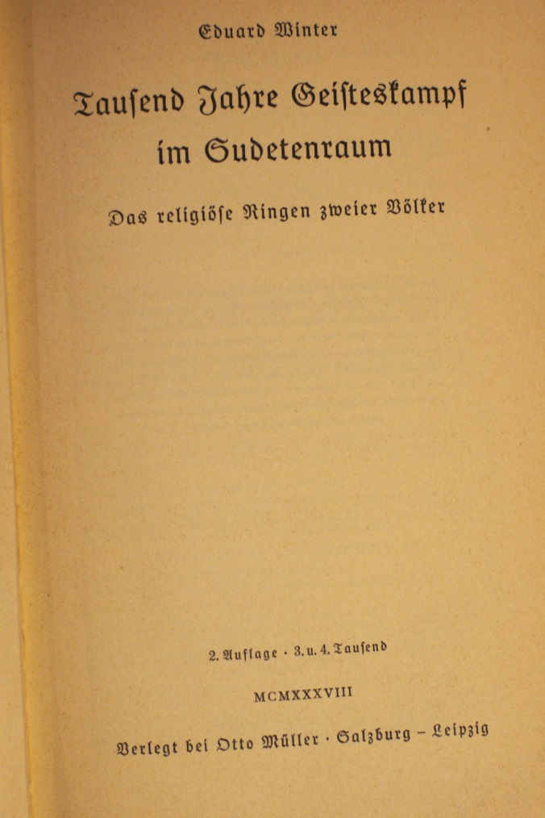
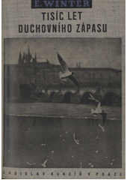
Eduard Winter (1896-1982)
Katolický teolog
Církevní historik a historik dějin idejí
Profesor Německé univerzity v Praze
Studium díla Bernada Bolzana
Tisíc let duchovního zápasu v sudetském prostoru

Slide 29
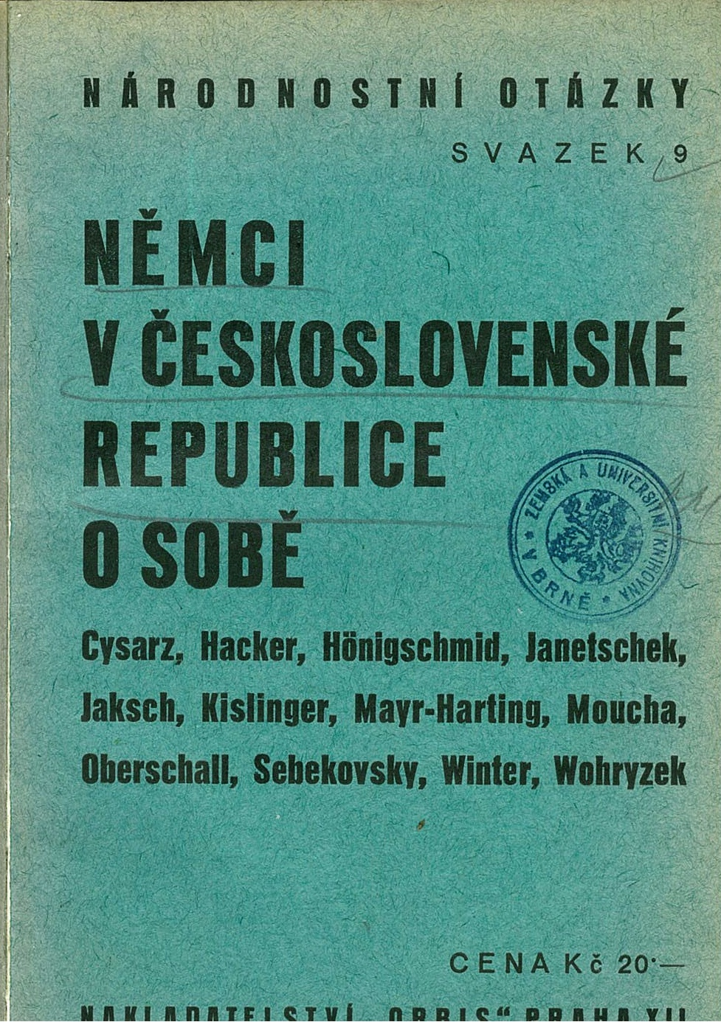

Slide 30
